Slide 1

《酿酒高粱栽培学》第二十章：酿酒高粱引种及优良品种
汇报人：文小库
2025-03-23

Slide 2
《酿酒高粱栽培学》第二十章 酿酒高粱引种及优良品种
授课教师：隋常玲
2025-03-22

Slide 3


目录
CONTENTS
  引种原则概述
  生态适应性匹配策略
  种子处理与抗逆管理技术
  密度与播期调控技巧
  酿酒高粱主要优良品种介绍
  产区适配性案例分析与应用
  引种实践与田间试验验证

Slide 4

01
引种原则概述
CHAPTER

Slide 5
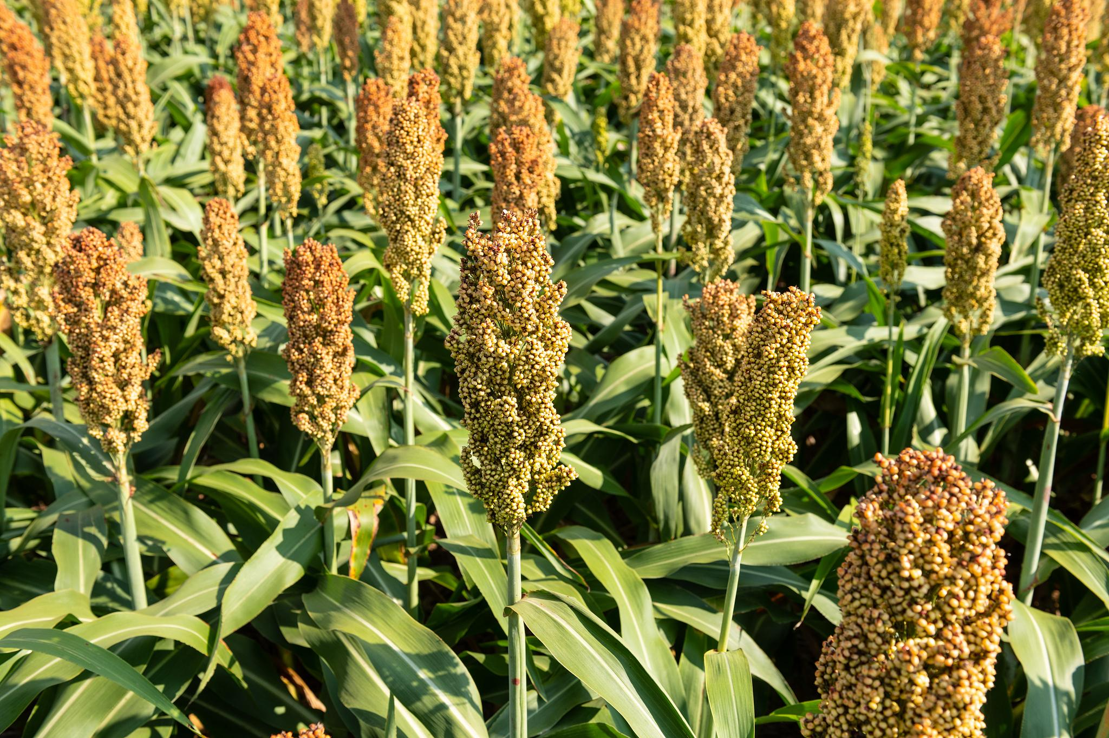
引种的重要性与目的
提升产量与质量
01
02
丰富品种资源
通过引种，引进适应性强、产量高、品质优良的酿酒高粱品种，可以有效提升本地高粱的种植效益和市场竞争力。
引种有助于丰富本地酿酒高粱的品种资源，满足不同酿造工艺和市场需求，为酿酒业提供更多选择。
应对环境挑战
03
04
促进技术交流
面对气候变化和极端天气事件，引种能够引进更具抗逆性的高粱品种，提高种植业的抗风险能力。
引种过程中伴随着技术交流和合作，有助于提升本地高粱种植的技术水平和管理能力。

Slide 6
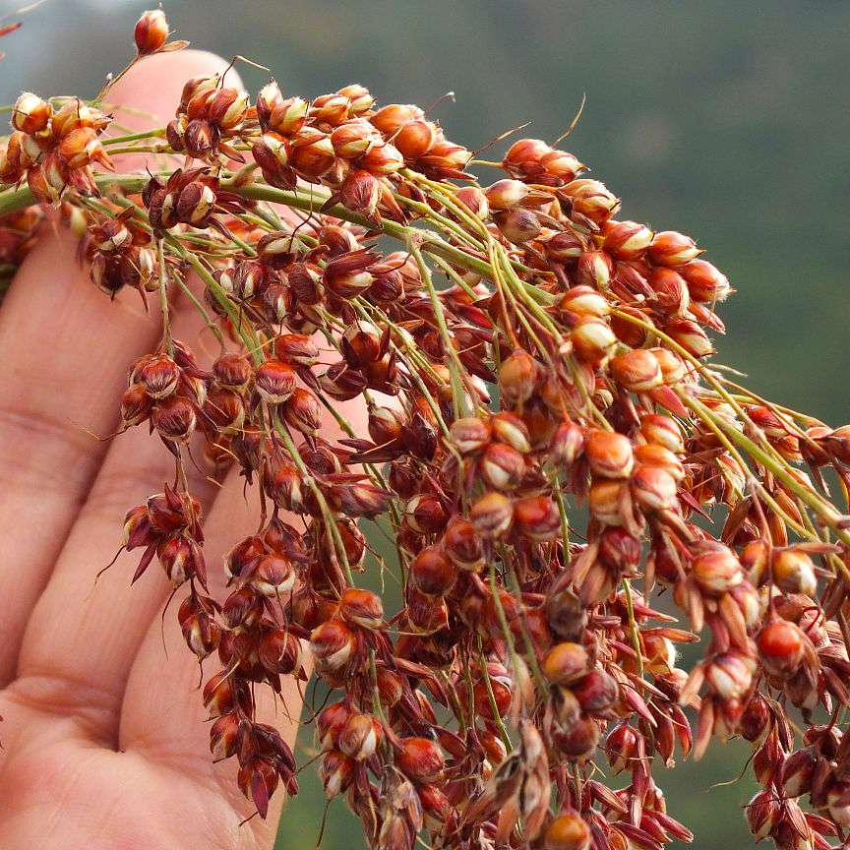
引种的基本原则
适应性原则
生态安全原则
引进的品种必须适应当地的气候、土壤等环境条件，确保能在本地正常生长和繁殖。
防止有害生物和外来物种的入侵，确保引种过程不会对本地生态环境造成破坏。
经济性原则
科学性原则
引进的品种应具有较高的经济效益，能够提升种植户的收益和市场竞争力。
引种应基于科学研究和试验数据，确保品种的优良特性和遗传稳定性。

Slide 7
引种工作的意义
促进农业可持续发展
引种工作有助于优化农业种植结构，提高土地利用效率，促进农业可持续发展。
促进农民增收
04
优良品种的引进有助于提高高粱的产量和品质，进而增加农民的收入，改善农村经济状况。
03
丰富酒类产品
02
不同品种的酿酒高粱具有不同的酿造特性和风味特点，引种有助于丰富酒类产品种类，满足消费者多样化的需求。
推动酿酒高粱产业发展
01
通过引种，可以推动酿酒高粱产业的技术进步和产业升级，提升整体竞争力。

Slide 8
02
生态适应性匹配策略
CHAPTER

Slide 9
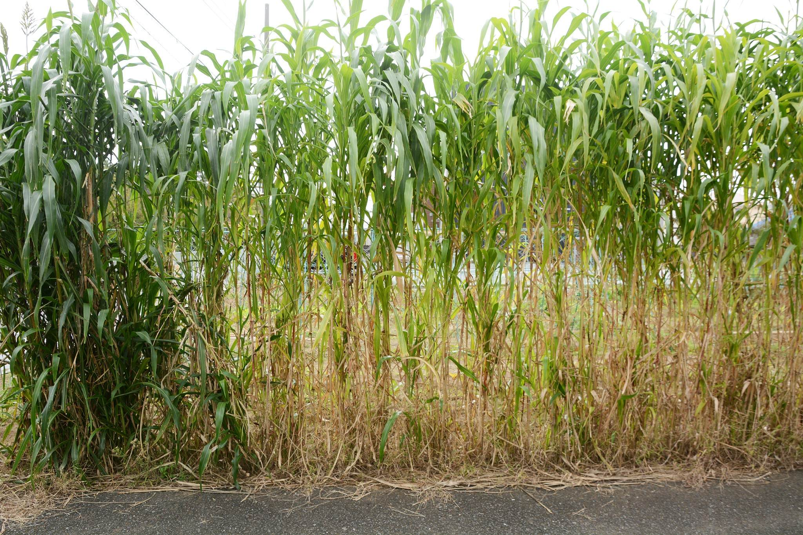
气候条件分析
01
温度条件
酿酒高粱偏好温暖且光照充足的环境，最适宜的生长温度范围在20～30℃。在引种时，需考虑目标地区的年均温、极端温度及温度季节性变化等因素，选择能够适应当地温度条件的品种。
02
降水情况
酿酒高粱耐旱耐涝，但拔节孕穗和抽穗开花期需水关键，需分析目标地区的年均降水量、降水季节分布以及干旱、洪涝等极端天气情况，确保所选品种能够在当地的水分条件下正常生长。
03
光照需求
酿酒高粱作为C4作物，全生育期都离不开充足的光照。在引种时，需考虑目标地区的光照时长、光照强度和光照季节性变化，选择能够适应当地光照条件的品种。

Slide 10
品种选择与推荐
高产高质品种
选择具有高产、高质特性的酿酒高粱品种，如晋糯3号、晋糯5号等，这些品种不仅产量高，而且出酒率高，适合酿酒行业的需求。
抗病抗虫品种
选择具有抗病、抗虫特性的酿酒高粱品种，如抗高粱丝黑穗病、螟虫、蚜虫等常见病虫害的品种，以降低种植过程中的农药使用量，提高高粱的品质和安全性。
适应性广泛品种
选择适应性广泛的酿酒高粱品种，如能够在山地、旱地、盐碱地、沙土地等多种土壤条件下生长的品种，以提高引种的成功率和经济效益。

Slide 11
生育期调整方法
播种期调整
根据目标地区的气候条件和所选品种的生育期特性，合理调整播种期，确保高粱能够在当地的生长季节内完成整个生育期。
施肥管理调整
根据高粱的生长需求和土壤肥力情况，合理调整施肥量和施肥时间，以满足高粱在不同生育阶段的养分需求。
灌溉管理调整
根据高粱的水分需求和当地降水情况，合理调整灌溉量和灌溉时间，确保高粱在拔节孕穗和抽穗开花期等关键生长期获得充足的水分供应。

Slide 12
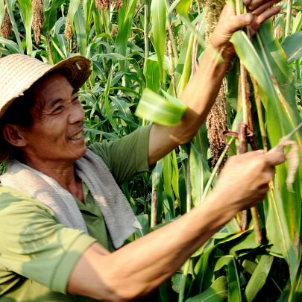
适应性评估指标
生长表现
01
02
产量表现
观察高粱在目标地区的生长情况，包括株高、茎粗、叶面积等生长指标，以评估其适应当地气候和土壤条件的能力。
测量高粱在目标地区的产量水平，包括穗粒数、千粒重等产量指标，以评估其适应当地种植条件的经济效益。
品质表现
03
04
病虫害发生情况
检测高粱在目标地区的品质特性，包括出酒率、淀粉含量、单宁含量等品质指标，以评估其适应当地市场需求的能力。
观察高粱在目标地区的病虫害发生情况，包括病害种类、虫害种类及发生程度等，以评估其适应当地病虫害环境的能力。

Slide 13
03
种子处理与抗逆管理技术
CHAPTER

Slide 14
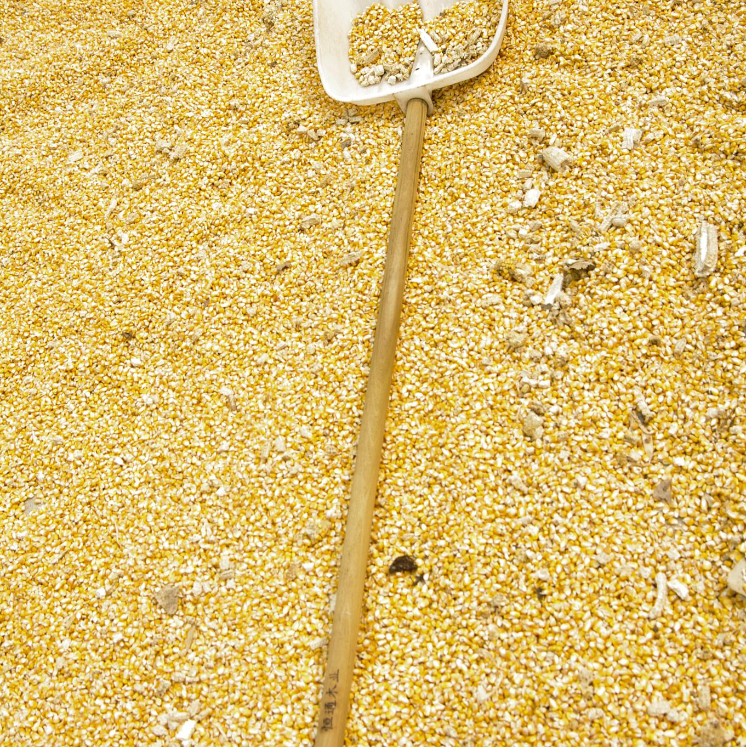
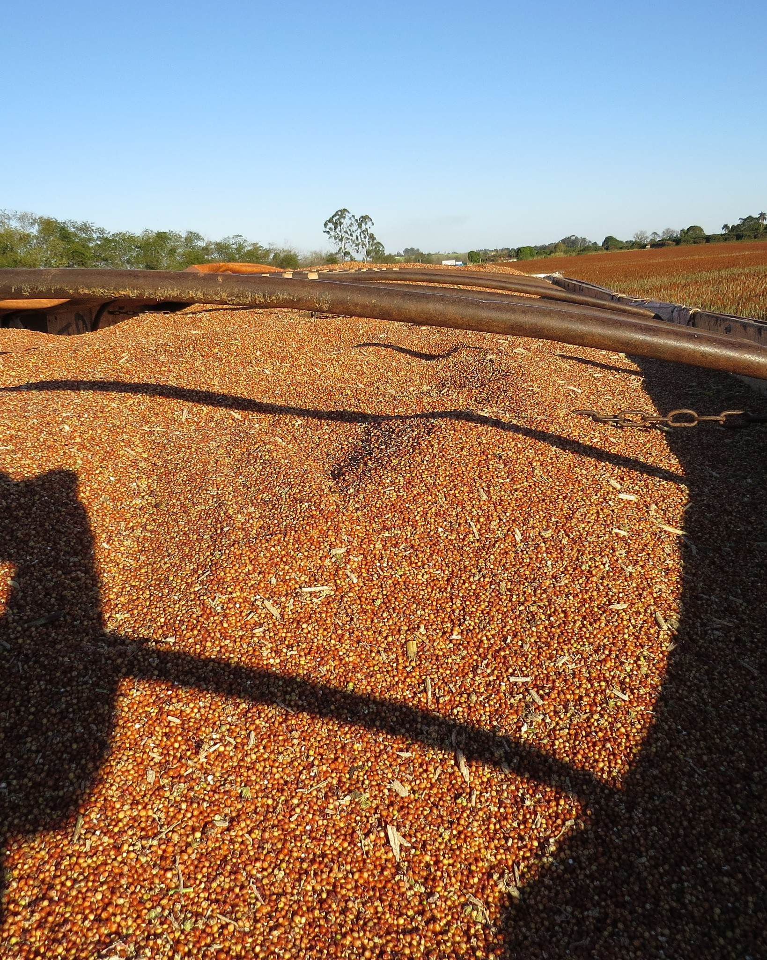
种子晒种与发芽率提升
种子筛选
在播种前，应对种子进行严格筛选，剔除秕瘦粒、虫蛀粒、病粒与小粒，确保种子饱满、纯度和净度高、发芽率高且含水量低。
种子晾晒
选择晴朗天气晒种两天，以提高种子的吸水能力，同时减少病虫。晾晒过程中，应备好一块苫布或塑料膜，在夜间低温下把种子盖上以防冻害，但白天必须揭开。如遇雪雨天，要及时再盖上以防雨浇雪埋，冻坏种胚，丧失发芽率。
温水浸泡
种子发芽需水量大，杂交高粱种子颗粒大，需水量更大。可用35至45℃的温水浸泡种子6至12小时，然后沥干。待种子抓起来抛出去能散得开时，即可播种。

Slide 15
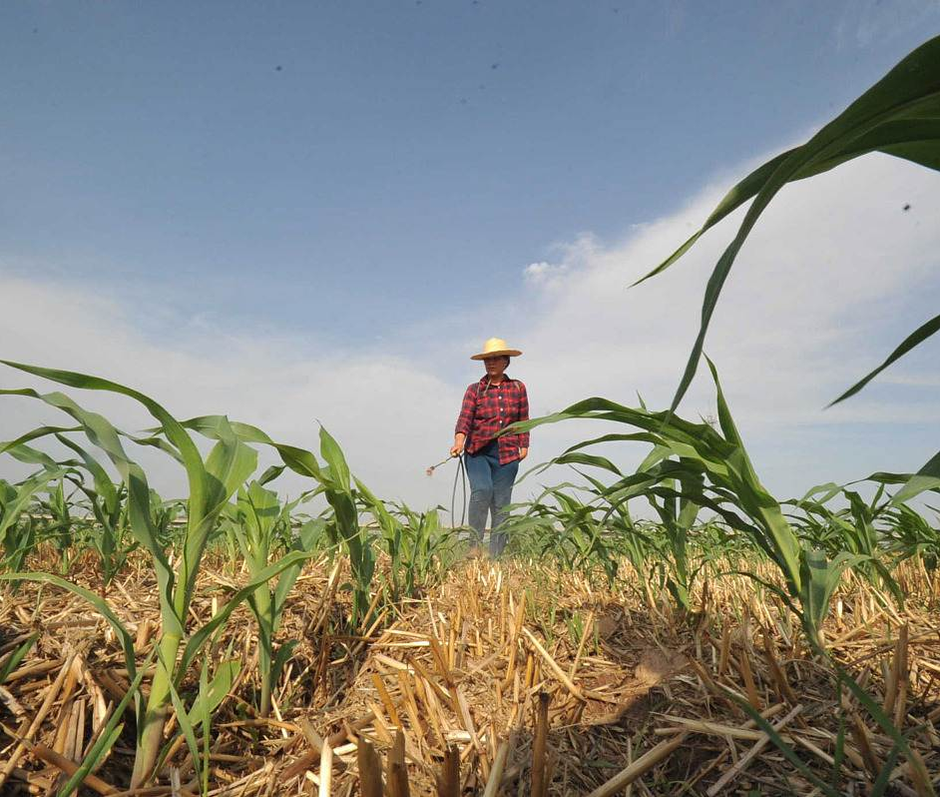
种子晒种与发芽率提升
药剂拌种
在播种前，使用强氯精500倍的溶液对种子浸泡并消毒3小时，然后用清水进行冲洗，以达到催芽的目的。同时，可以使用辛硫磷乳液来防治地下害虫，甲霜灵或三唑酮乳剂来预防黑穗病。

Slide 16
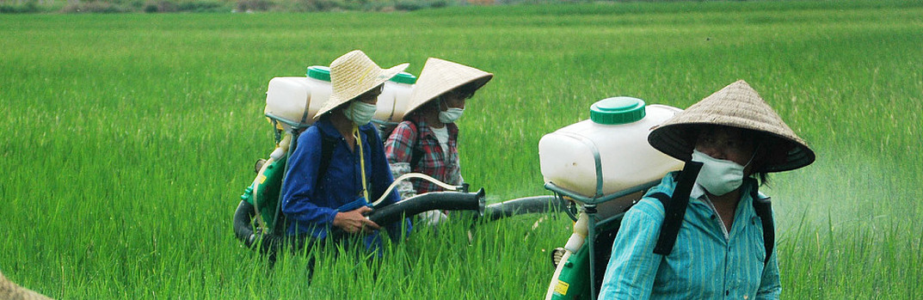
病虫害防治措施
黑穗病防治
选择抗病良种，采用3年及以上的轮作方式，降低土壤含病菌的数量。发现病株后，需及时砍掉，在灰包破裂前将其拉出种植地块，进行集中销毁。
蚜虫防治
蚜虫主要出现在高粱的出苗期以及灌浆阶段，尤其在高温干旱少雨的环境下发生频繁。初期阶段，可利用黄板粘杀，同时采取药剂喷雾。

Slide 17
病虫害防治措施
蝼蛄防治
蝼蛄是高粱地下害虫，趋光性特征明显，对高粱根部的侵害严重。在播种前与播种中，可在种植沟内喷洒杀虫剂。另外，可在高粱地块中，每间隔15至20米挖设小坑，放置能够诱虫的带水鲜草或马粪，并放入毒饵，在白天捕杀蝼蛄。
炭疽病与苗枯病防治
炭疽病与苗枯病对高粱的影响较大，需及时处理病残体，采取高温杀菌的方式，运用腐熟的有机肥，及时施肥，确保后期肥料充足。同时，可实施药剂防治，如在高粱出穗阶段使用三保奇花进行防治。苗枯病主要出现在高粱苗期阶段，尤其在积水较多的区域，应提前进行防治，实施三年以上的轮作方法，合理的进行密植，雨后及时排水，起苗移栽的过程中避免损伤苗。

Slide 18
盐碱地土壤改良方法
化学改良
生物改良
水利改良
施用石膏（即硫酸钙），每年在盐碱地上施石膏1125 kg/hm2，3年后盐碱化程度会明显下降。有些地方施用麦糠，也取得一定的效果。
选用抗碱作物种植在盐碱地，如棉花、苜蓿、油葵、高粱、大豆、玉米、葡萄等抗碱作物品种，从而减轻盐碱危害，确保作物增产丰收。
在盐碱地种植水稻是中国改良并利用盐碱地的一个重要方法。在插秧之前先进行排水洗盐，在水稻的生长期淹灌以及大量排水换水，就可以冲洗和排走土壤中多余的盐分，能够较快地起到改良盐碱地的作用。但此方法需有健全的灌排水利工程系统，从而保证按时按量的供水、排盐和控制地下水位。

Slide 19
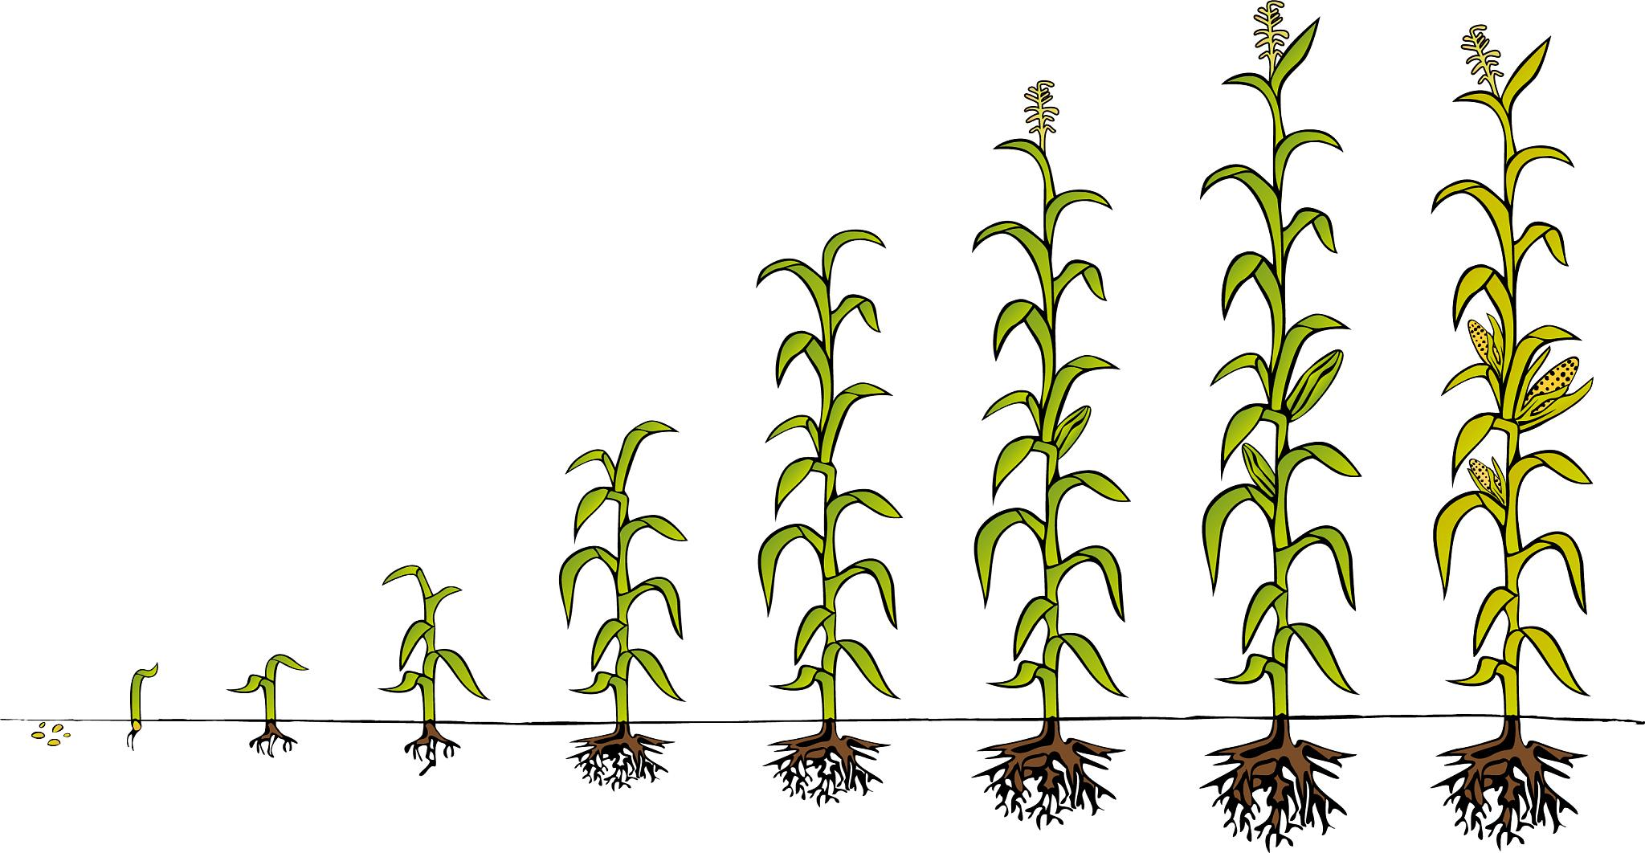
抗逆性评估与增强
控温操作
在移栽前16天开始，通过将大棚裙膜两边卷至顶部，增加通风量，帮助高粱苗逐渐适应外界的温度和湿度条件，从而增强其抗逆性。
控水策略
在大四叶期后，湿润育苗需要采取干湿交替并加入营养液的方法，以促进烟苗根系的发达和茎杆的粗长。移栽前3天，应排空苗池中的营养液。
合理施肥
根据土壤的肥力和高粱的生长情况来决定施肥的种类和量。通常，在萌芽期施用磷肥，以促进根系的发育。

Slide 20
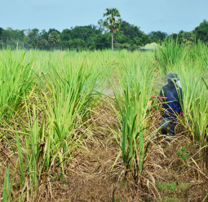
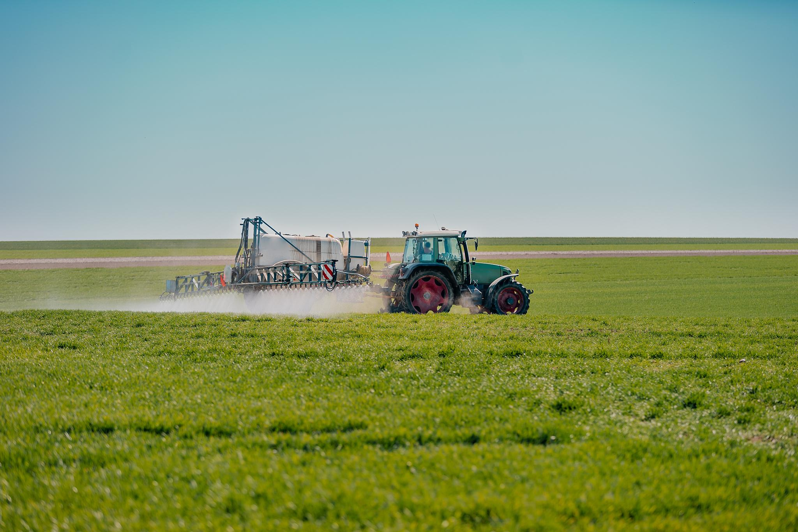
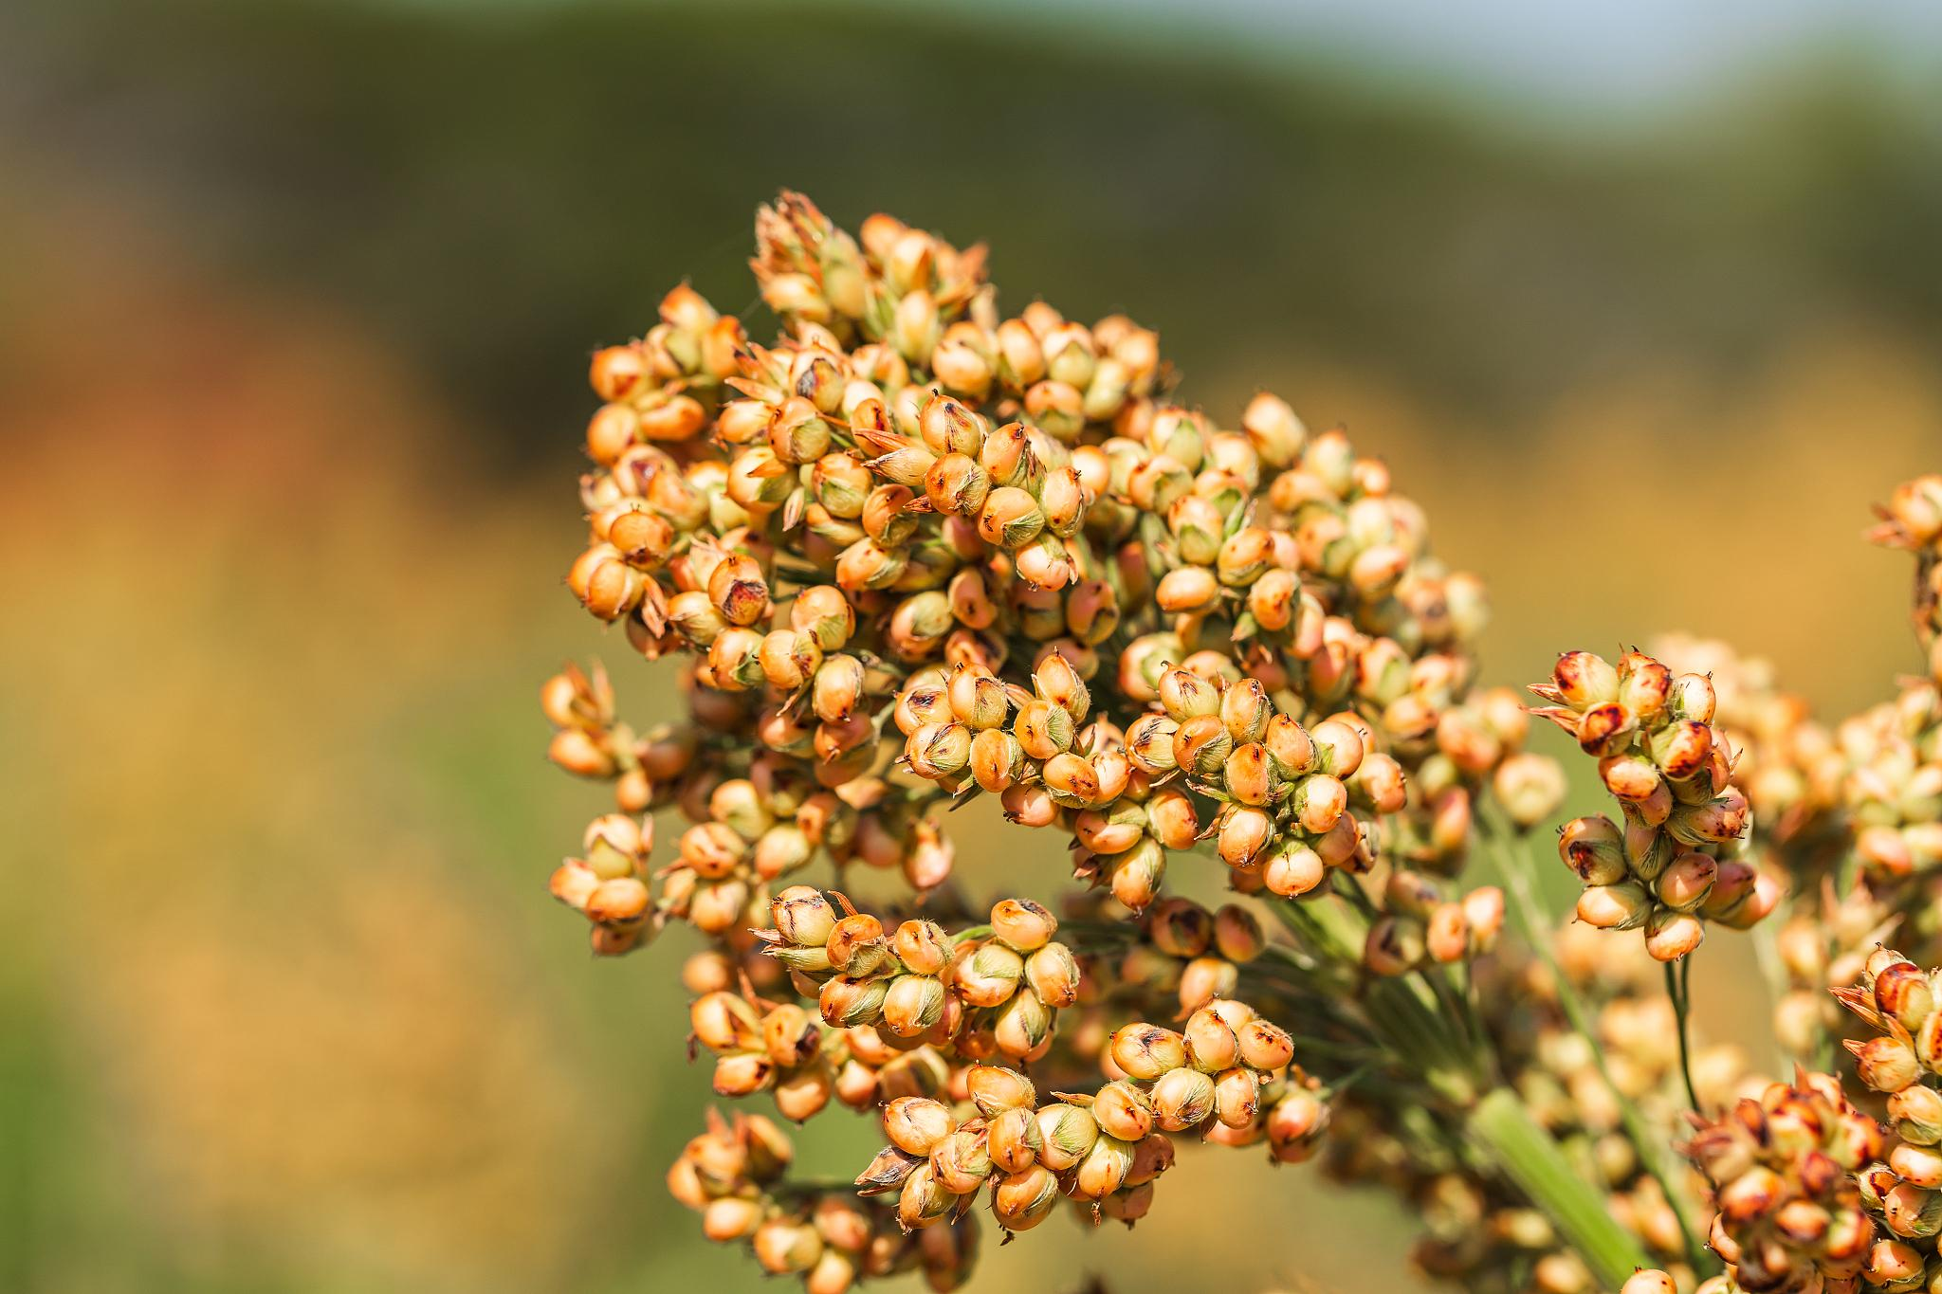
抗逆性评估与增强
中耕除草
中耕除草能够疏松土壤，保证高粱的根系发育正常，将杂草有效地消灭，以避免不必要的消耗。在定苗的过程中可以进行中耕，完成间苗工作以后的15天再次进行中耕。因高粱生长中对除草剂相对敏感，所以应尽量选择阿特拉津除草剂，并保证用量的合理性。

Slide 21
04
密度与播期调控技巧
CHAPTER

Slide 22
种植密度确定原则
品种特性
酿酒高粱的种植密度应根据品种特性来确定。一般而言，植株较高的品种应适当稀植，以防止因植株过于密集导致的通风不良和光照不足；而植株较矮、叶片上冲、抗倒能力较强的品种则可以适当密植。
土壤水肥条件
土壤肥力和水分条件也是决定种植密度的重要因素。土壤肥沃、水分充足的地块可以适当密植，以提高单位面积的产量；而土壤贫瘠、水分缺乏的地块则应适当稀植，以确保每株高粱都能获得足够的养分和水分。
气候条件
气候条件对种植密度也有一定影响。在雨水适中、风和日丽的地区，可以适当密植；而雨水过多或过少、易刮大风的地区则应适当稀植，以防止因气候因素导致的倒伏和减产。

Slide 23
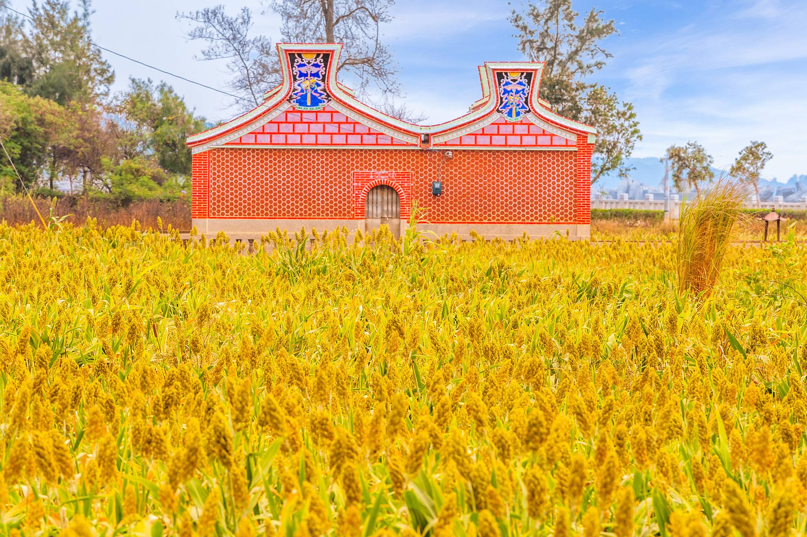
种植密度确定原则
管理水平
种植密度还与管理水平密切相关。管理水平较高的地块可以适当密植，通过精细管理来发挥密植的增产潜力；而管理水平较低的地块则应适当稀植，以减轻管理难度和提高产量稳定性。

Slide 24
播期选择依据
温度条件
品种生育期
地区差异
酿酒高粱的播种期应根据当地的气温条件来确定。一般而言，当地温稳定在10℃至12℃之间，且持续10天以上时即可进行播种。若土壤湿润，可适当提前播种；若土壤干燥，则应适当推迟播种。
不同品种的酿酒高粱其生育期也有所不同。晚熟品种应适当早播，以确保其能够在适宜的生长季节内充分成熟；而早熟品种则可以适当晚播，以利用后期的光热资源提高产量。
播期选择还需考虑地区差异。在北方春旱和温度变化较大的地区，应选择合适的品种和播期以确保高粱的安全生长和成熟；而在南方湿润多雨的地区，则需注意防止因播种过晚导致的生育中后期遭遇低温天气影响高粱的正常生育和成熟。

Slide 25
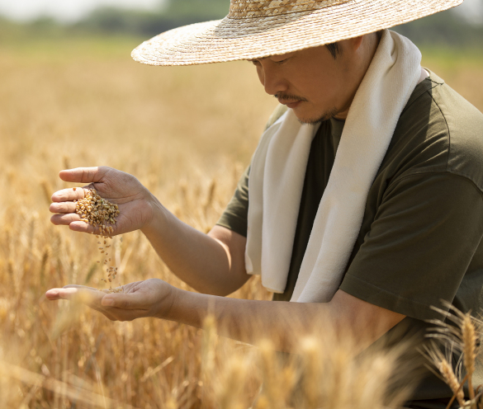
播种技术与注意事项
播种深度
酿酒高粱的播种深度应控制在2至3厘米之间。过深的播种会导致幼苗出土困难，延长出苗时间；而过浅的播种则容易造成表土水分流失过多，影响种子发芽。
播种量控制
播种量应根据品种特性和土壤肥力等因素来确定。一般而言，每亩播种量控制在1.0至1.5公斤之间较为适宜。若采用精量播种机进行播种，则播种量可适当减少。

Slide 26
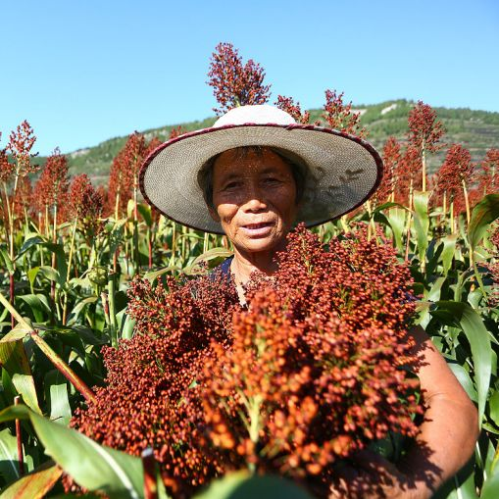
播种技术与注意事项
施肥与浇水
播种前需施用复合肥或专用肥40至50公斤每667平方米，并注意肥料与种子需保持一定距离以防烧种。同时，在播种前需浇足底水以确保种子发芽所需的水分。在生长期间也需根据土壤湿度和天气情况及时浇水以满足高粱的生长需求。
病虫害防治
播种前需对种子进行严格筛选和消毒处理以防治病虫害。在生长期间也需密切关注虫情预报并采取有效的防治措施以确保高粱的健康生长。

Slide 27
生长调控策略
间苗与定苗：在幼苗长至3至4叶期时需进行间苗工作，拔除过于密集、病弱或形态异常的苗株；在5至6叶期时则需完成定苗工作，保持等距留苗并确保每株幼苗都能获得足够的通风和阳光。
中耕除草：中耕除草是高粱田间管理的重要环节。通过中耕可以疏松土壤、提高地温、促进根系发育并有效清除杂草以减少养分和水分的竞争。在中耕过程中需注意避免伤根以免影响高粱的正常生长。
肥水管理：根据高粱的生长情况和土壤肥力状况适时进行追肥和浇水以满足其生长需求。在拔节孕穗期等关键生长阶段需加强肥水管理以促进高粱的健壮生长和高产优质。
病虫害防治：在整个生长周期内都需密切关注虫情预报并采取有效的防治措施以防止病虫害的发生和蔓延。对于已发生的病虫害需及时采取化学防治或生物防治等措施进行控制和消灭。

Slide 28
05
酿酒高粱主要优良品种介绍
CHAPTER

Slide 29
糯型品种特性分析
红缨子糯高粱
晋糯3号
晋糯5号
原产于我国西南地区，是酿造酱香型白酒的首选原料。其粒小皮厚，颗粒坚实均匀，支链淀粉含量高达90%以上，具有耐蒸煮、耐高温的特性，非常适合酱香白酒多次蒸煮、发酵的工艺要求。此外，红缨子糯高粱的单宁含量适中，能够赋予白酒独特的风味和色泽。
半糯性品种，产值大，出酒率高，是酿酒职业首选的高粱品种之一。其生育期125天，平均株高1.65米，穗长33—45厘米，纺锤型、黑壳红粒。晋糯3号在适宜的生长条件下，能够表现出良好的产量和酿造性能。
同样为半糯性品种，产值大，出酒率高。其生育期120天，平均株高1.50米，穗长30—42厘米，紧凑型、红壳红粒。晋糯5号顺应性强，山地、旱地、盐碱地、沙土地均可栽培，且种植时覆地膜可提高产量，一般亩产1500—2000斤左右。

Slide 30
粳型品种特性分析
01
02
03
东北大高粱
冀粱2号
辽杂13
我国东北地区广泛种植的高粱品种，属粳型高粱。其颗粒较大，直链淀粉含量较高，易于蒸煮糊化，但相较于糯高粱，其支链淀粉含量较低，因此酿造的白酒口感可能略显单薄。然而，东北大高粱的产量高，适应性强，也是酿造白酒的重要原料之一。
株高137厘米，叶片宽大，茎秆粗壮，节间短，分蘖力强。在肥水充足的情况下，一株可有2-3个分蘖成穗，穗长30厘米，平均单穗粒重64.8克，千粒重23.4克。冀粱2号具有较强的抗逆性和适应性，适合在多种土壤条件下种植。
属于晚熟的高粱品种，具有较高的产量和抗逆性。其籽粒饱满，色泽鲜亮，是酿造白酒和饲料加工的优质原料。然而，由于辽杂13的直链淀粉含量较高，因此在酿造过程中需要注意调整工艺参数以优化酒质。

Slide 31
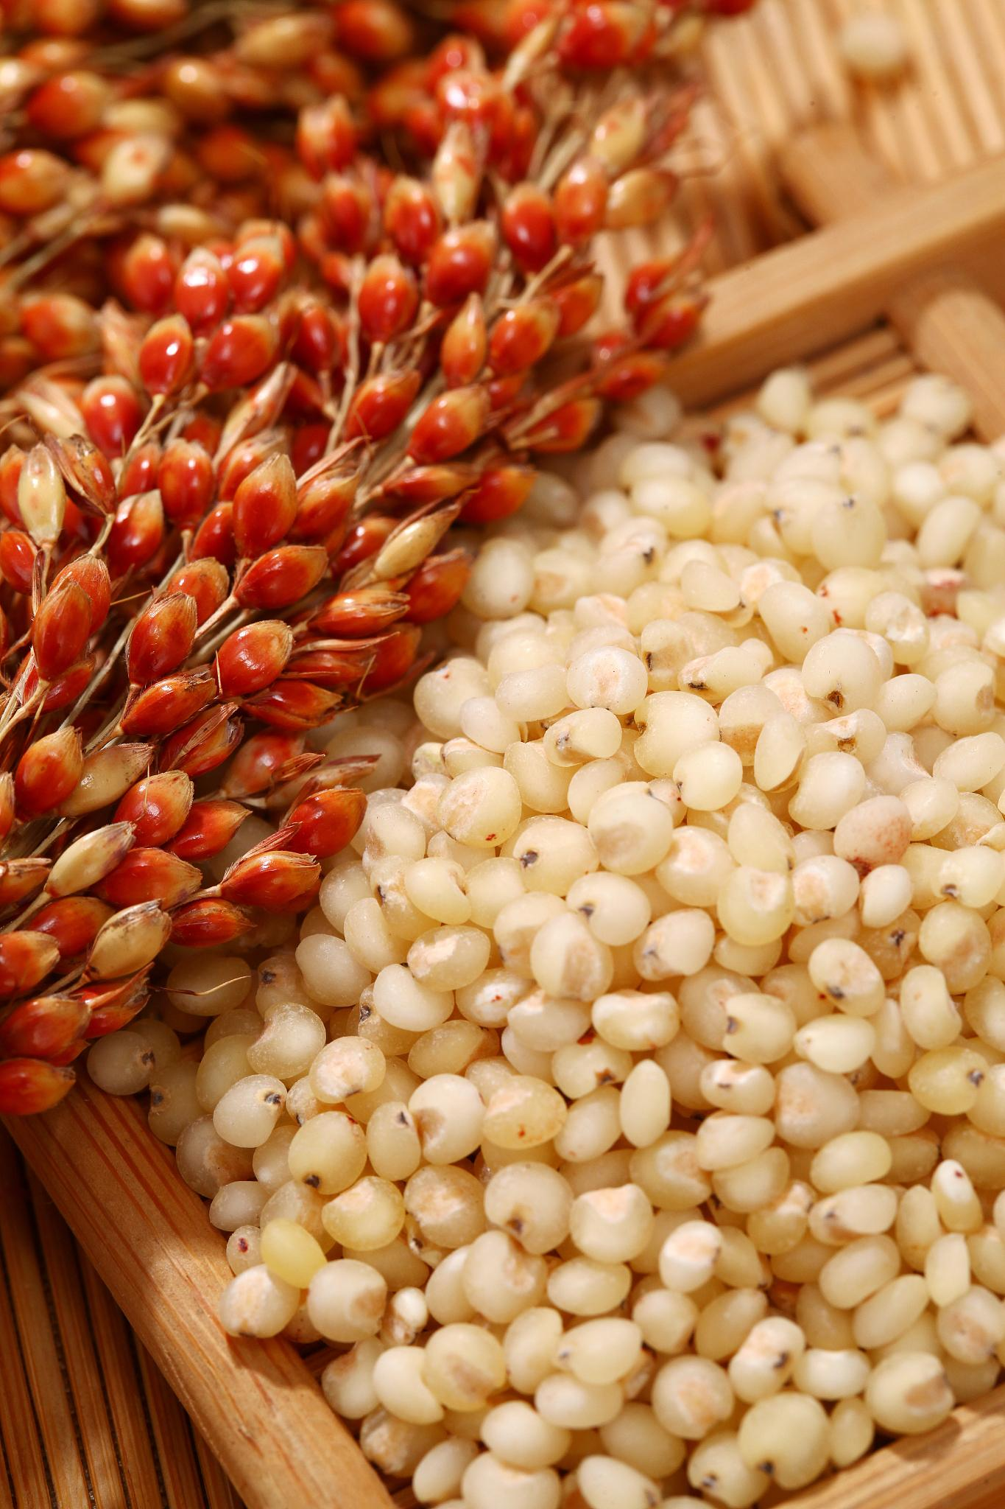
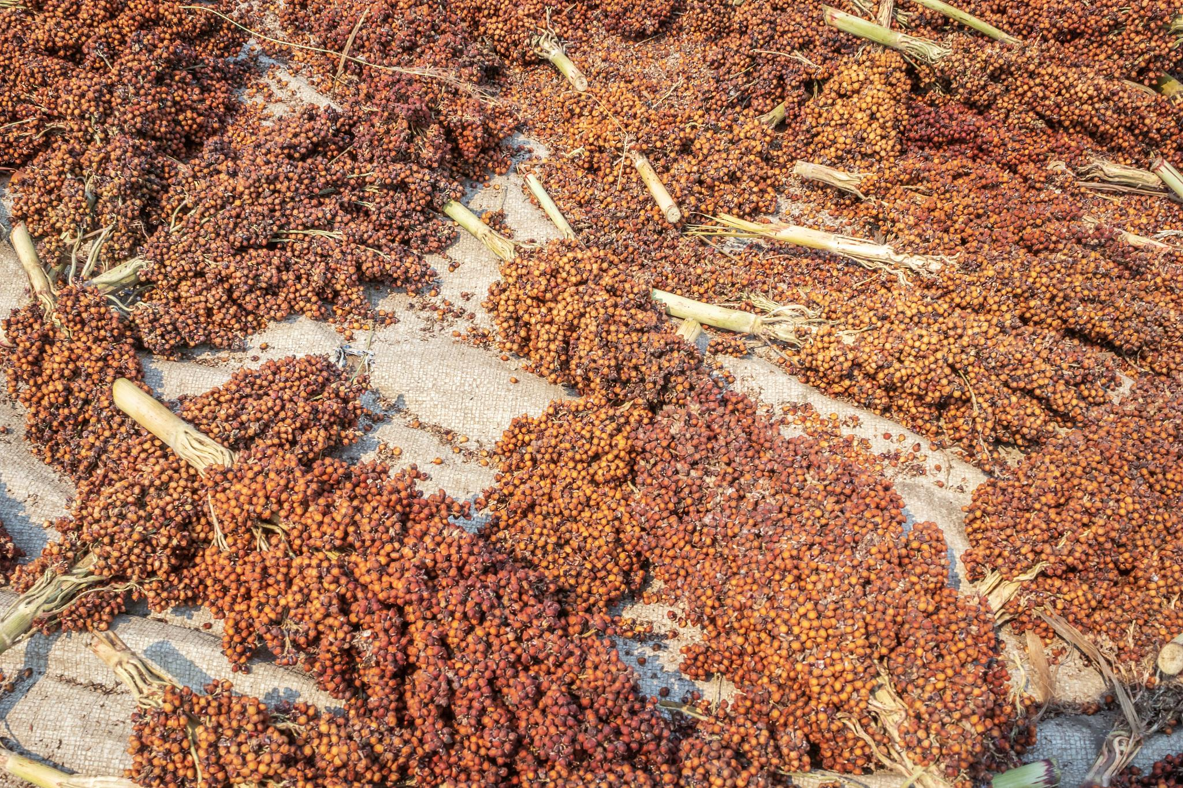
其他优良品种简介
迁酿1号
酿酒专用糯性高粱新品种，具有矮杆、散穗、抗螟虫、高产、早熟等特点。其春播生育期113天，夏播100天，散穗型，株高160-180厘米，穗长45-50厘米，单穗重70-90克。迁酿1号的糯性好，种皮厚，耐蒸煮，酿造品质佳。
都糯201
同样是酿酒专用糯性高粱品种，具有糯性好、抗病虫、再生能力强等特点。其南方春播生育期108天，夏、秋播100天，再生90天。中散穗，穗长30-33厘米，单穗重65-80克，株高约145-165厘米。都糯201的籽粒总淀粉含量高达77.16%，支链淀粉含量占总淀粉含量的98.83%，非常适合酿造高品质白酒。

Slide 32
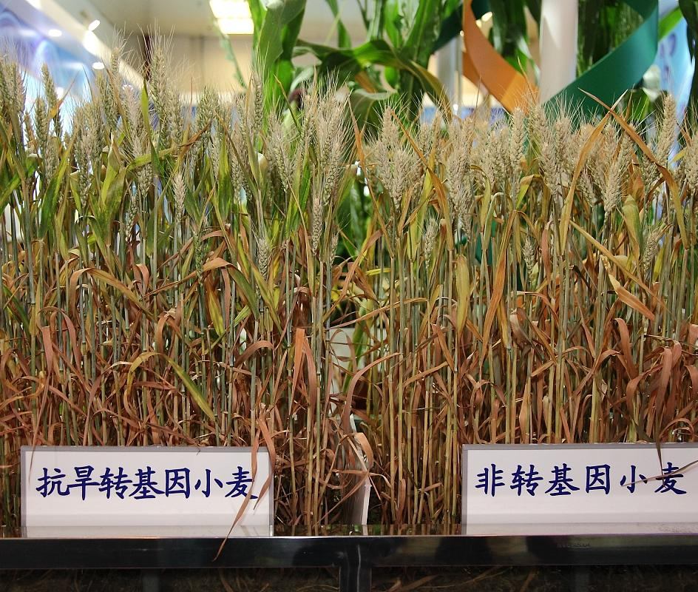
其他优良品种简介
冀酿4号
酿酒专用糯性高粱品种，具有叶病轻、矮杆抗倒、高抗蚜虫等特点。其春播生育期117天，夏播生育期104天，株高130-150厘米，中散穗，千粒重20.7克。冀酿4号的籽粒粗淀粉含量74.18%，单宁含量1.31%，粗蛋白含量9.87%，粗脂肪3.18%，支链淀粉含量97.1%，是酿造优质白酒的理想原料。

Slide 33
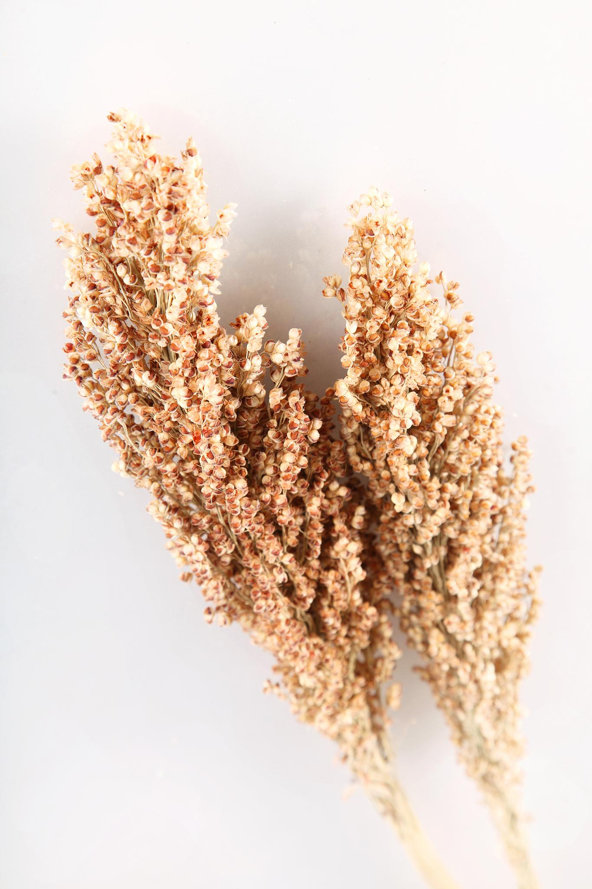
品种选择建议
01
根据酿造需求选择
不同的白酒酿造工艺对高粱品种的要求不同。例如，酿造酱香型白酒时，应优先选择糯高粱品种，如红缨子糯高粱、晋糯3号等；而酿造其他香型白酒时，则可根据实际情况选择粳高粱或其他适宜品种。
02
考虑地区适应性
不同地区的气候、土壤等条件对高粱的生长和产量有很大影响。因此，在选择高粱品种时，应充分考虑当地的气候特点和土壤条件，选择适应性强、产量高的品种。
03
注重品质与产量并重
在选择高粱品种时，既要注重其酿造性能（如淀粉含量、单宁含量等），也要考虑其产量和抗逆性。只有选择品质与产量并重的品种，才能在保证酒质的同时提高经济效益。

Slide 34
06
产区适配性案例分析与应用
CHAPTER

Slide 35
西南丘陵区适配品种与模式
红缨子高粱
泸糯系列高粱
适宜轮作模式
红缨子高粱是西南丘陵区广泛种植的酿酒高粱品种，其支链淀粉含量高，单宁含量适中，有利于酿造高品质的酱香型白酒。在种植模式上，西南丘陵区多采用育苗移栽法，以确保高粱的适时早栽和高产。
泸糯系列高粱也是西南丘陵区的重要酿酒高粱品种，其籽粒饱满，淀粉含量高，适合酿造浓香型白酒。种植时，应选择土壤肥力中等及以上、排灌便利的地块，采用合理密植和科学管理的方式，以提高产量和品质。
西南丘陵区高粱种植不宜连续在同一地块进行，应与玉米、大豆等作物进行轮作，以减少病虫害的发生，提高土壤肥力。同时，轮作也有助于改善土壤结构，提高高粱的生长环境。

Slide 36
北方旱作区适配品种与技术
辽杂系列高粱
节水灌溉技术
病虫害防治技术
辽杂系列高粱是北方旱作区的主要酿酒高粱品种，其耐旱、耐寒、抗病虫害能力强，适合在干旱、半干旱地区种植。种植时，应选择土层深厚、土质疏松、排水良好的地块，采用深耕细作、合理施肥和科学管理的方式，以提高产量和品质。
北方旱作区水资源相对匮乏，因此节水灌溉技术是高粱种植的关键。可采用滴灌、喷灌等节水灌溉方式，减少水分蒸发和渗漏，提高水资源利用效率。同时，结合土壤墒情监测和天气预报，合理安排灌溉时间和量，确保高粱的正常生长。
北方旱作区高粱种植过程中，病虫害是影响产量和品质的重要因素。应采用物理、生物和化学相结合的综合防治技术，减少化学农药的使用量，降低对环境的污染。同时，加强田间管理，提高高粱的抗病能力。

Slide 37
黄河流域盐碱地适配方案
01
02
03
耐盐碱高粱品种
盐碱地改良技术
排水降渍技术
黄河流域盐碱地土壤含盐量高，对高粱品种的耐盐碱性要求较高。应选择耐盐碱性强、生长势旺、产量高的高粱品种进行种植，如甜高粱等。种植前，应对土壤进行改良，降低土壤含盐量，提高土壤肥力。
盐碱地改良是提高高粱产量和品质的关键。可采用大水压盐、增施有机肥、种植绿肥等方式，降低土壤含盐量，改善土壤结构。同时，结合深耕细作、合理施肥和科学管理的方式，提高高粱的生长环境和产量。
黄河流域盐碱地易积水，对高粱的生长不利。应建立完善的排水系统，确保高粱田间排水畅通，降低土壤湿度和含盐量。同时，结合天气预报和土壤墒情监测，合理安排灌溉时间和量，避免田间积水。

Slide 38
产区适配性总结与启示
因地制宜选择品种
不同产区的高粱种植条件和生态环境存在差异，应根据当地的气候、土壤、水资源等条件，选择适宜的酿酒高粱品种进行种植。
科学管理提高产量和品质
高粱种植过程中，应加强田间管理，采用科学的管理方式和技术手段，提高高粱的产量和品质。同时，注重病虫害防治和土壤改良工作，确保高粱的健康生长。
加强产学研合作
酿酒高粱的种植和酿造涉及多个学科和领域，应加强产学研合作，推动技术创新和成果转化。通过引进和推广新品种、新技术和新模式，提高酿酒高粱的种植效益和酿造品质。

Slide 39
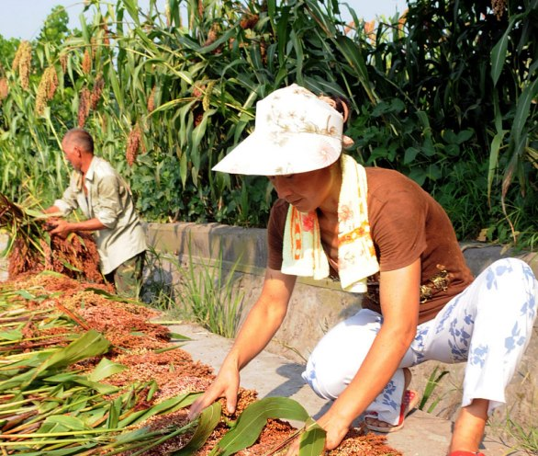
产区适配性总结与启示
推动可持续发展
酿酒高粱的种植和酿造应注重可持续发展，合理利用资源，保护环境。通过推广节水灌溉、有机肥施用、病虫害综合防治等技术手段，降低对环境的污染和破坏，实现经济效益、社会效益和生态效益的协调发展。

Slide 40
07
引种实践与田间试验验证
CHAPTER

Slide 41
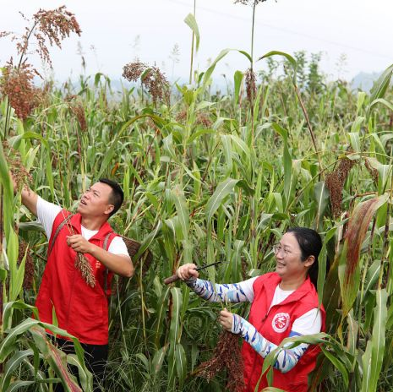
引种实践流程介绍
品种选择与来源确定
选择适合酿酒的高粱品种，如晋糯3号、晋糯5号，考虑品种的产量、品质、抗逆性等因素，并确定品种的来源地和供应商。
种子处理与检疫
对引进的种子进行必要的处理，如晾晒、拌种等，以提高种子的发芽率和抗病性。同时，进行严格的植物检疫，防止病虫害的传播。
试验地选择与准备
选择具有代表性的试验地，确保土壤肥力、水分条件和管理水平适中。在播种前进行土壤深翻、施肥、整地等准备工作。

Slide 42
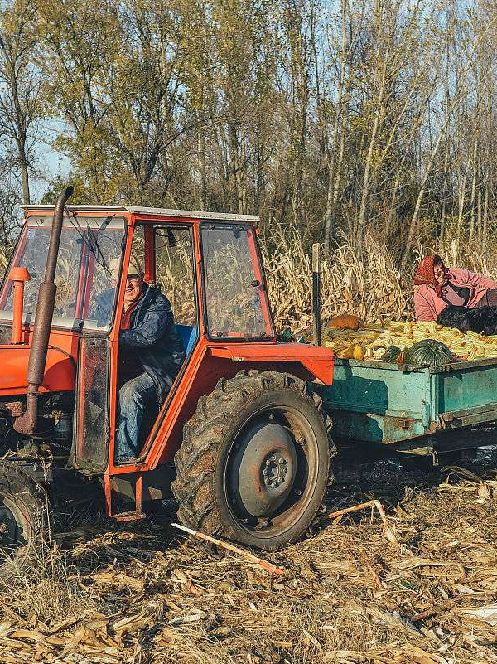
引种实践流程介绍
播种与管理
按照适宜的播种期、播种量、播种深度和种植密度进行播种。在生长期间，加强田间管理，如中耕除草、追肥、灌溉与排水等，确保高粱的正常生长。
收获与评估
在适宜的收获期进行高粱的收割，对产量、品质、抗逆性等进行评估，并与当地品种进行对比分析。

Slide 43
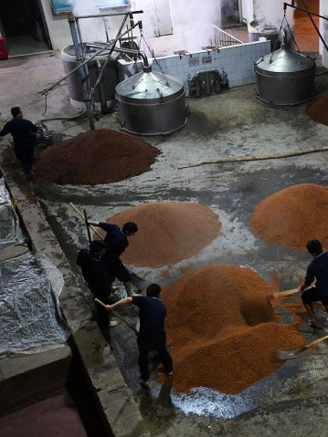
田间试验设计与实施
试验设计
试验处理
采用随机区组排列或拉丁方排列等方法，设置重复试验小区，确保试验结果的准确性和可靠性。
根据研究目的，设置不同的试验处理，如品种比较、施肥量试验、种植密度试验等。
试验管理
数据记录
在试验期间，对试验小区进行统一的管理措施，如施肥、灌溉、病虫害防治等，确保试验条件的一致性。
定期记录高粱的生长情况、病虫害发生情况、气象条件等数据，为后续的数据分析提供依据。

Slide 44

数据收集与分析方法
数据收集
收集高粱的产量、品质、抗逆性等相关数据，确保数据的准确性和完整性。
数据分析
采用统计学方法对收集到的数据进行处理和分析，如方差分析、回归分析等，以评估不同品种或处理之间的差异性和显著性。
结果解释
根据数据分析结果，解释不同品种或处理对高粱生长和产量的影响，并提出相应的改进措施。

Slide 45
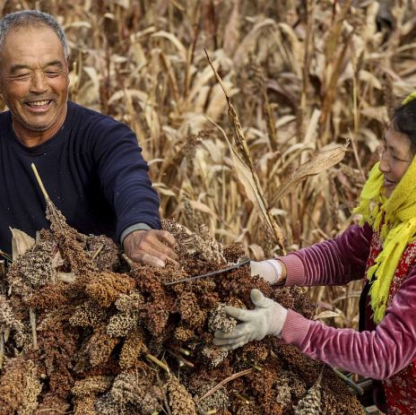
稳定性评估与推广建议
稳定性评估
在不同生态类型地区进行多点试验，评估引进品种的丰产性、稳产性和抗逆性，确定其适应性和利用价值。
推广建议
根据稳定性评估结果，结合当地的生产实际和市场需求，提出适宜的推广品种和栽培管理措施。
技术培训与推广
开展技术培训，提高农民对引进品种的认识和栽培管理水平，推动酿酒高粱产业的健康发展。

Slide 46

THANKS
感谢观看

